Slide 1
金属-有机骨架材料的制备及其气体吸附应用研究
报 告 人：鲍伶香
2022年6月30日
Notes:
论文答辩的题目是

Slide 2
目 录
金属有机骨架简介
金属有机骨架与气体吸附
研究内容与进展

Slide 3
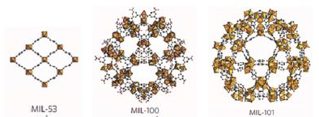
金属有机骨架简介

Slide 4
金属有机骨架简介
金属有机骨架（MOFs）具有以下特点：
可以通过改变金属离子与不同的有机配体结合，结构多样
高比表面积、高孔隙率
结构有序
孔尺寸可控
沸石分子筛
多孔碳材料
活性炭
碳纳米管
金属有机骨架
共价有机骨架

Slide 5
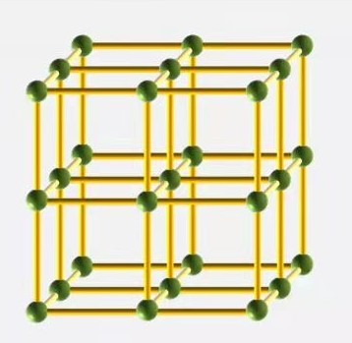
金属有机骨架简介
生物医药
气体吸附
质子传导
MOFs
化学传感
催化转化
MOFs的应用

Slide 6
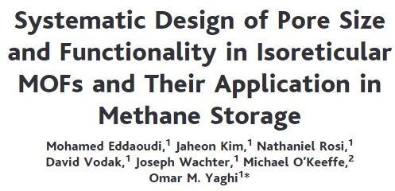
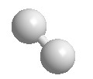
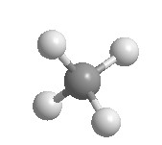
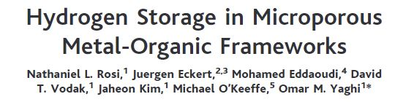
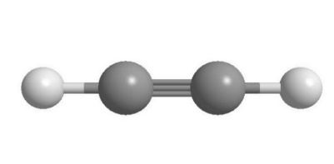
金属有机骨架与气体吸附
优点：
体积能量密度大
储存效率高
安全可靠
气体吸附存储
Methane Storage
应用范围
H₂
CH₄
Science, 295 , 469-472, 2002
易燃
易爆炸
Hydrogen Storage
C₂H₂
Science, 300, 1127-1129, 2003

Slide 7
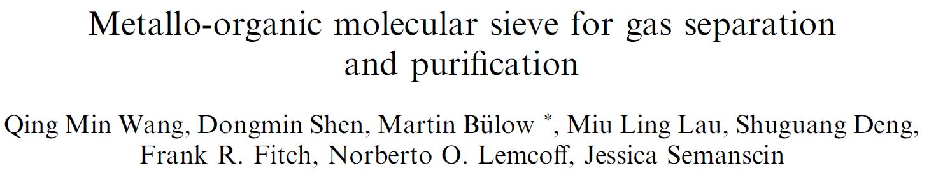
金属有机骨架与气体吸附
气体吸附分离
优点：
操作成本低
能效高
稳定性好
选择性好
应用范围
常规方法：
低温、高压精馏
C₂H₄/C₂H₆
C₂H₂/C₂H₄
C₃H₄/C₃H₈
CH₄/N₂
CH₄/CO₂
C₂H₂/CO₂
高能耗
高成本
Microporous and Mesoporous Materials 55,217–230,2002

Slide 8
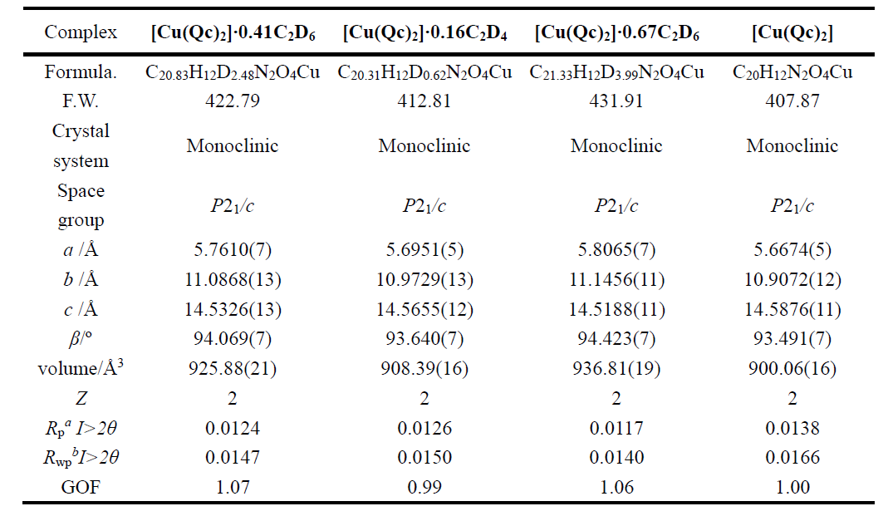
金属有机骨架与气体吸附
中子衍射分析气体吸附机理
Rietveld refinements of the neutron powder diffraction data for [Cu(Qc)2]∙0.67C2D6

Slide 9
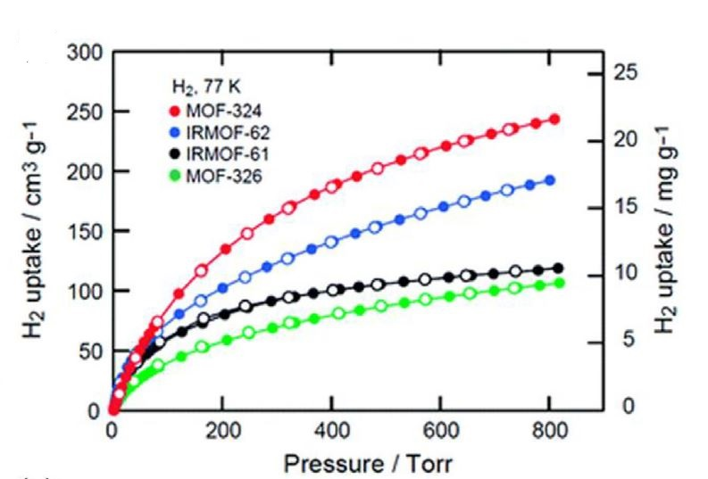
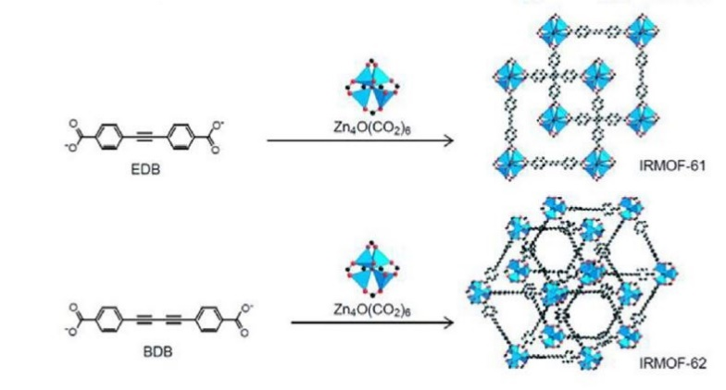
研究内容与进展
UiO-66-A的制备与氢气存储研究
增加MOFs骨架中极性基团可以提高H₂存储量
UiO-66-A结构中炔基的引入可以增加与H₂的相互作用

Slide 10
研究内容与进展
UiO-66-A的制备与氢气存储研究

Slide 11
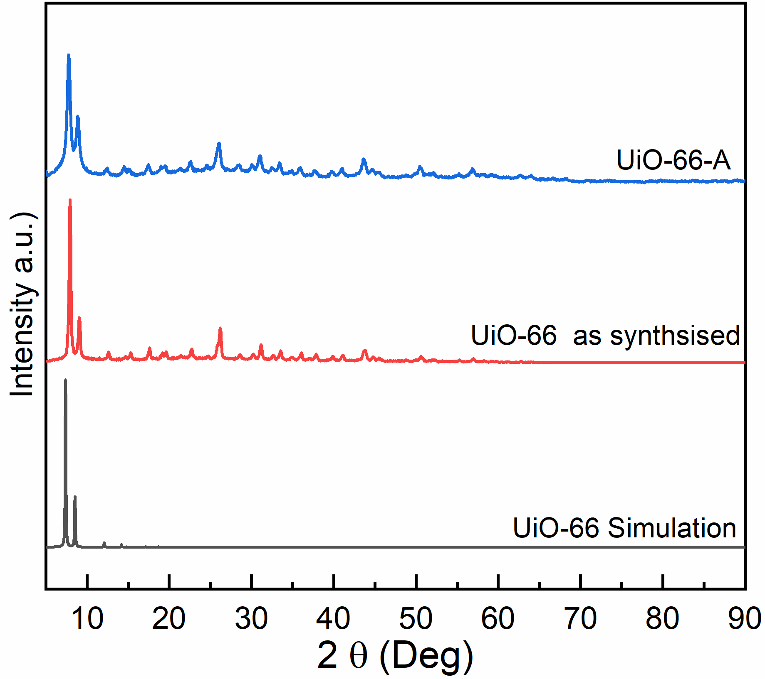
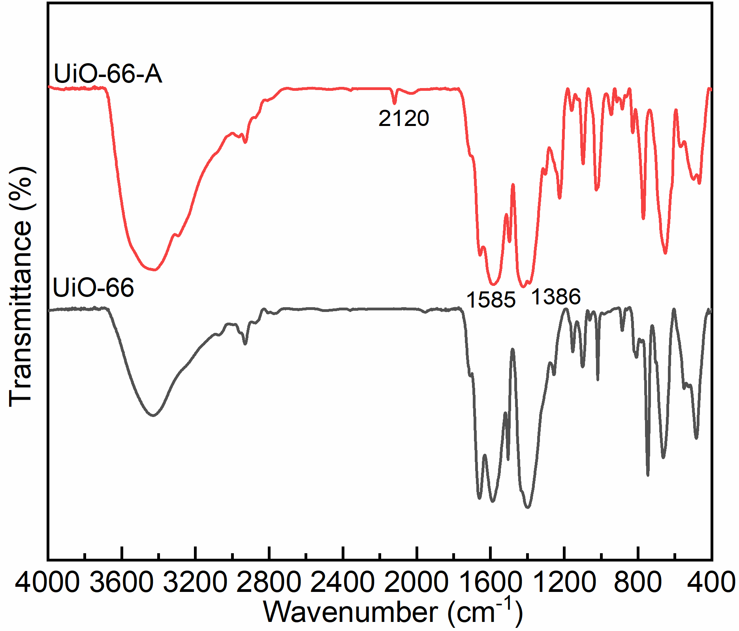
研究内容与进展
UiO-66-A的制备与氢气存储研究
PXRD
IR
UiO-66-A和UiO-66的XRD对比图
UiO-66-A和UiO-66的红外对比图
UiO-66-A与UiO-66具有相同的晶型结构
1386 cm⁻¹ C-O-C基团的伸缩振动
2120 cm⁻¹ C≡C的伸缩振动

Slide 12
研究内容与进展
UiO-66-A的制备与氢气存储研究
N₂ adsorption and desorption
H₂ adsorption and desorption
UiO-66-A的N₂吸附-脱附等温线(77K)
UiO-66-A的H₂吸附-脱附等温线(298K)
UiO-66-A的比表面积和结构参数
样品 | 比表面积 （m²∙g⁻¹） | 总孔容 （cm³∙g⁻¹） | 平均孔径 （nm）
UiO-66-A | 583.70 | 0.30 | 3.42

Slide 13
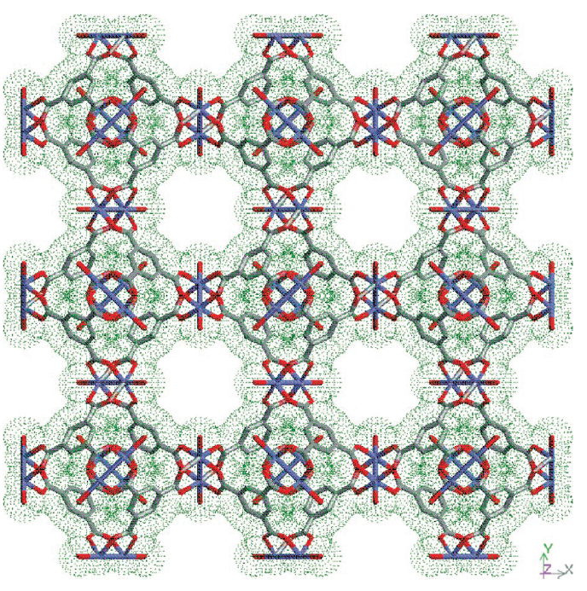
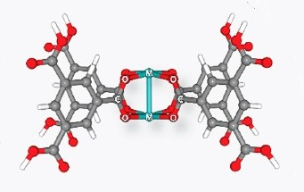
研究内容与进展
Ni-HKUST-1的制备与甲烷存储应用研究
Summary of the CH₄ adsorption data of MOFs
MOFs | BET (m².g⁻¹) | Pressure (bar) | Temperature (K) | Capacity (cm^{3.}cm⁻³)
HKUST-1 | 1830 | 65 | 298 | 267
UTSA-110 | 2110 | 65 | 298 | 241
UTSA-76 | 3241 | 65 | 298 | 257
NJU-Bai43 | 3090 | 65 | 298 | 254
MOF-177 | 4500 | 65 | 298 | 203
MOF-905 | 3490 | 65 | 298 | 207
NU-111 | 4930 | 65 | 298 | 206
NU-125 | 3286 | 65 | 298 | 232
MAF-38 | 2022 | 65 | 298 | 263
Al-soc-MOF-1 | 5585 | 65 | 298 | 197
Paddle wheel unit
（轮桨式结构）
Cu-HKUST-1
具有轮桨式结构的HKUST-1报道了最高的CH₄体积存储量
理论计算表明Ni-HKUST-1具有更好的CH₄体积存储量

Slide 14
研究内容与进展
Ni-HKUST-1的制备与甲烷存储应用研究
Solvent：DMF , Temp: 170℃, n(Ni)：n(BTC)：n(niacin) =1：0.4：0.8
Ni-HKUST-1的显微镜照片
Ni-HKUST-1的XRD图
Ni-HKUST-1N₂吸附-脱附等温线(77K)

Slide 15
谢谢!

